Slide 1
Читательская грамотность и цифровая образовательная среда
Невмятуллина Екатерина Викторовна

Slide 4
«Люди перестают мыслить, когда перестают читать» Д.Дидро

Slide 5
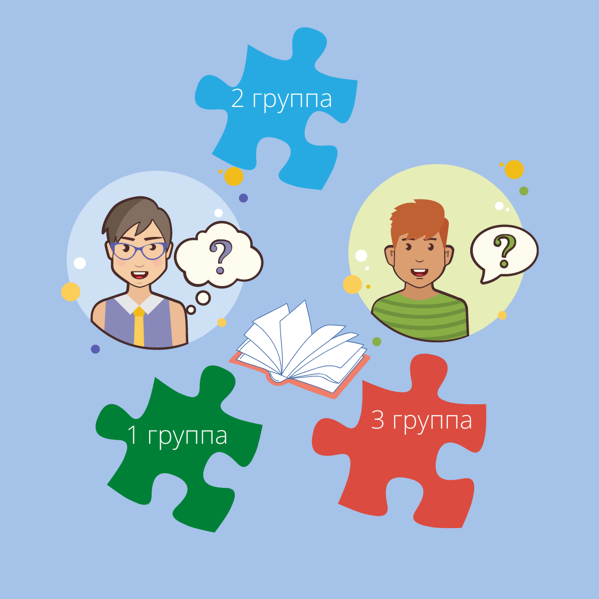

Slide 6
Универсальные приёмы и способы формирования читательской грамотности
Драмогерменевтика

Slide 7
Этапы работы по данной технологии:
1- Блуждание по тексту.
Ученики прочитывают текст. Знакомятся с его строением, структурой, отдельными словами. Можно зарисовать наброски образов или записать опорные слова.
2- Выявление странностей и многовариативности видения.
Ученики объединяются в группы и объясняют, почему выбрали именно эти слова или образы. Составляют свои вопросы, которые требуют уточнения и понимания.
3 - Смена мизансцен.
Каждая группа выбирает способ представления собственного понимания текста (сценка, театр теней, живая скульптура и т.д.). Представление результатов работы.

Slide 8
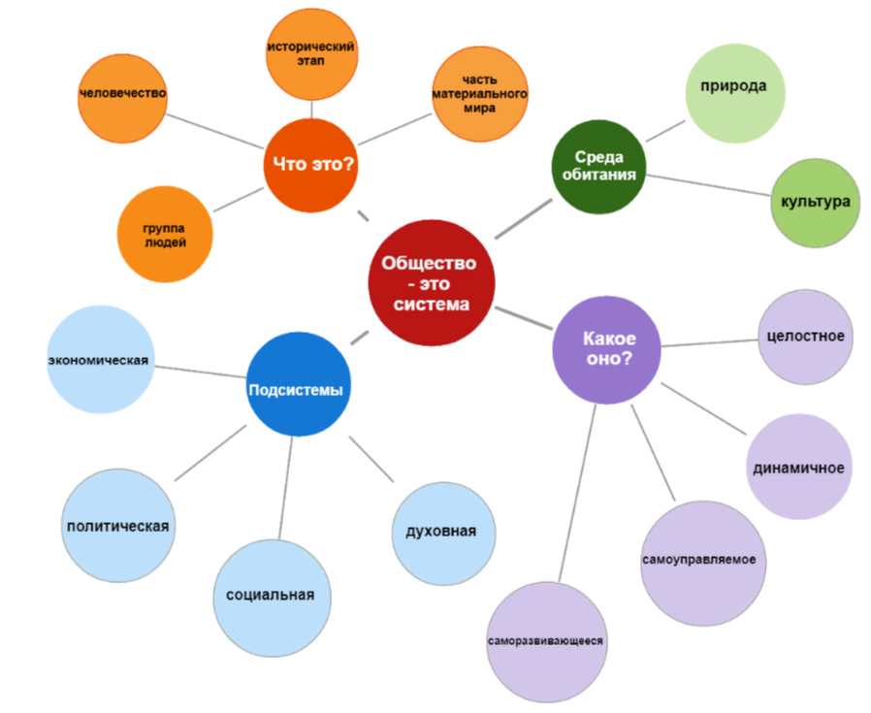
Приём «Составление кластера»
Cacoo - это удобный онлайн инструмент рисования, который позволяет создавать различные диаграммы (кластеры)

Slide 9
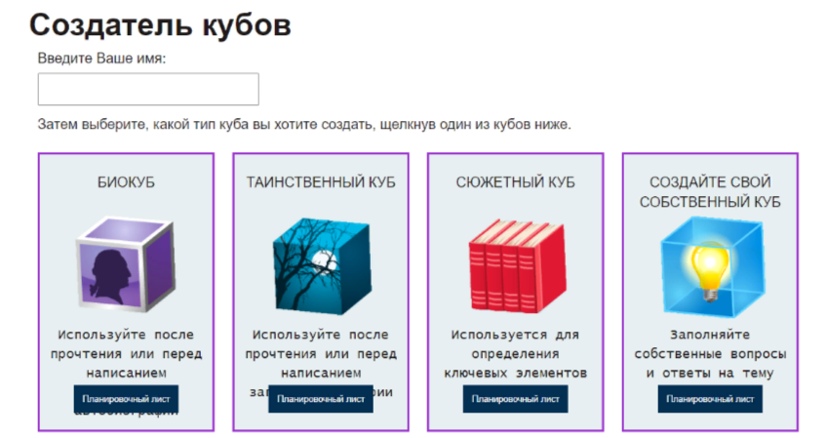
Приём "Создание интерактивного куба"
Cube Creator

Slide 10
Приём "Создание интерактивного куба"
Как это работает? Входим по ссылке на страницу сервиса http://interactives.readwritet... *выбираем "запустить инструмент" *вводим имя *выбираем куб (щёлкаем компьютерной мышкой по изображению/есть вариант заполнения рабочего листа. Но, данный вариант больше подходит для учителей английского языка) *заполняем формы *сохраняем в выбранном формате.

Slide 11
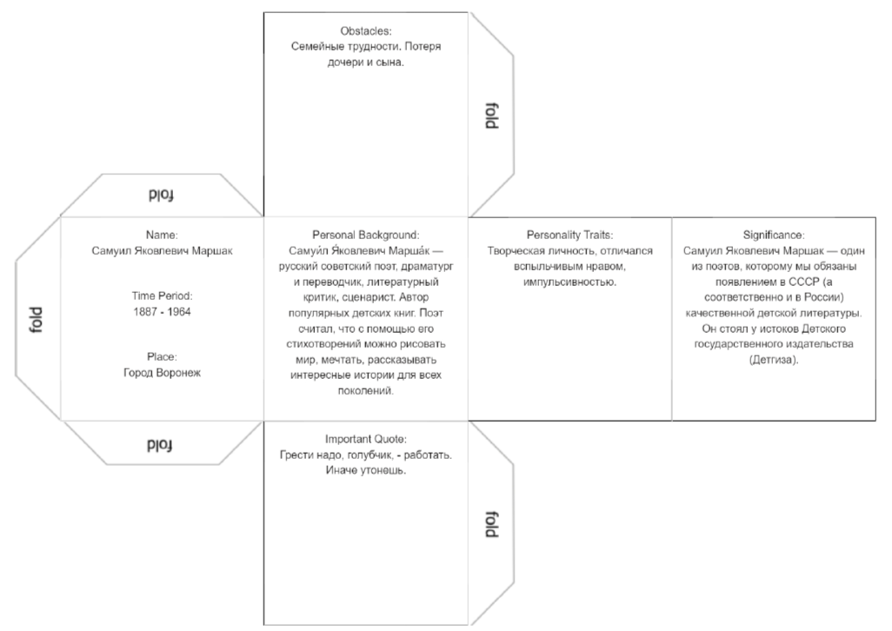

Slide 12
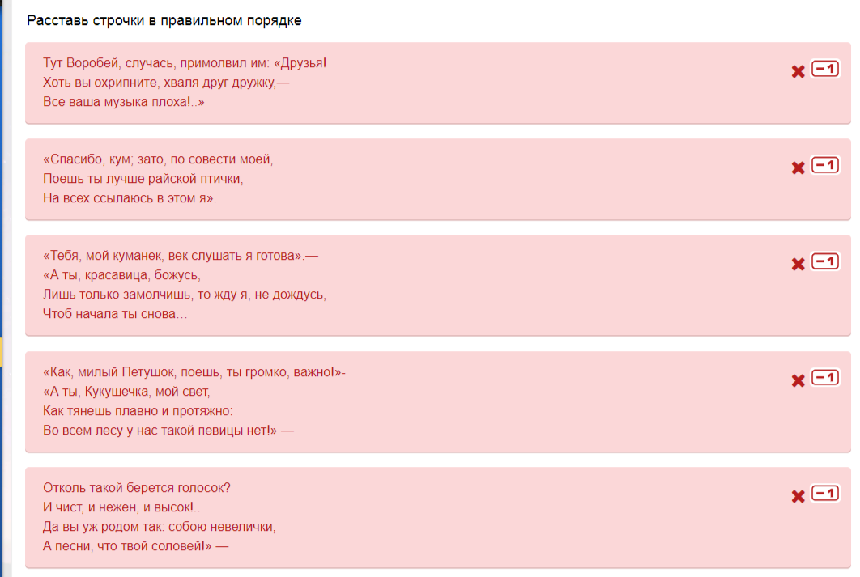
Приём «Отсортируй абзацы»
Udoba.org - конструктор открытых образовательных ресурсов

